Slide 1

Постоянно действующий вебинар
«Преподавание предмета русский язык при реализации ускоренного обучения в начальном общем образовании»
Развитие представлений о тексте и предложении на первом году обучения в ЭНШ
Особенности изучения состава слова на втором и третьем году обучения.
Мошнина Рауза Шамилевна, заведующий кафедрой естественно-математических дисциплин, канд. пед. наук, профессор

Slide 2
Роль учебного предмета «Русский язык» в системе начального общего образования
Центральной идеей конструирования содержания и планируемых результатов обучения русскому языку является признание равной значимости работы по изучению системы языка и работы по совершенствованию речи обучающихся.
Языковой материал призван сформировать первоначальные представления о структуре русского языка, способствовать усвоению норм русского литературного языка, орфографических и пунктуационных правил.
Развитие устной и письменной речи обучающихся направлено на решение практической задачи развития всех видов речевой деятельности, отработку навыков использования усвоенных норм русского литературного языка, речевых норм и правил речевого этикета в процессе устного и письменного общения.

Slide 3
Письмо Министерства просвещения Российской Федерации от 25 августа 2025 г. № 03-1669 “О направлении информации”
Информационно-методическое письмо
Приказом Министерства просвещения Российской Федерации от 9 октября 2024 г. N 704 вносятся изменения в федеральные образовательные программы начального общего, основного общего и среднего общего образования, утвержденные приказами Минпросвещения России от 18 мая 2023 г. N 372, от 18 мая 2023 г. N 370, от 18 мая 2023 г. N 371 (далее - ФООП).

Slide 4
! Особенности преподавания учебного предмета «Русский язык»
Два варианта поурочного планирования:
1) Вариант 1 для педагогов, использующих учебники «Азбука» (авторы В.Г. Горецкий и другие), «Русский язык. 1—4 класс» (авторы В.П. Канакина, В.Г. Горецкий);
2) Вариант 2 для самостоятельного конструирования поурочного планирования.
Единый перечень (кодификатор) проверяемых требований к результатам освоения ООП НОО и элементов содержания по русскому языку, который используется в федеральных и региональных процедурах оценки качества образования

Slide 5
Личностные достижения младшего школьника
усилено внимание к содержанию, которое влияет на осознание языка как духовно-нравственного и социокультурного явления, способствует становление ценностного отношения и стремления к самовыражению в искусстве слова;
в содержании 1 и 2 классов выделен раздел «Общие сведения о языке», а в содержании 3 и 4 классов – раздел «Сведения о русском языке»;
усилено внимание к развитию устной и письменной речи младших школьников, их читательских умений - увеличен объем дидактических единиц в разделе «Развитие речи»

Slide 6
Предметные результаты
В соответствии с приказом №704 в ФРП по учебному предмету «Русский язык» внесены перечни (кодификаторы) распределенных по классам:
проверяемых требований к результатам освоения программы
элементов содержания обучения.

Slide 7
Особенности изучения содержательного раздела «Синтаксис»
В 1 классе усилена работа над восстановлением деформированных предложений, составлением предложений из набора форм слов.
В 4 классе введены дидактические единицы, которых ранее не было:
простое и сложное предложение (ознакомление);
сложные предложения: сложносочиненные с союзами и, а, но;
бессоюзные сложные предложения (без называния терминов).
Важно: термины «сложносочиненное предложение», «бессоюзное сложное предложение» не вводятся, идет наблюдение за языковым материалом. Основой различения простых и сложных предложений является количество грамматических основ, а основой для различения бессоюзного сложного предложения и сложносочиненного предложения является отсутствие или наличие союзов между частями сложного предложения.

Slide 8
Особенности изучения содержательного раздела
«Орфография и пунктуация»
Количество изучаемых орфограмм не изменилось, но:
усилено внимание к формированию орфографической зоркости;
зафиксирована работа над различными способами решения орфографической задачи в зависимости от места орфограммы в слове;
происходит введение понятия «орфограмма»;
сделан бо́льший акцент на использование орфографического словаря для определения (уточнения) написания слова;
подчеркнута необходимость отработки контроля и самоконтроля при проверке собственных и предложенных текстов.
Предметные результаты по разделу во 2 классе:
находить место изученных орфограмм в слове и между словами;
находить и исправлять ошибки на изученные правила, описки;
появилось указание на объем текстов для списывания и письма под диктовку.
Важно: в 4 классе введена новая дидактическая единица: «Знаки препинания в предложении с прямой речью после слов автора (наблюдение)».

Slide 9
Особенности изучения содержательного раздела
«Развитие речи»
Важно: достижения предметных результатов содержание раздела «Развитие речи» связано формированием коммуникативных УУД.
Усилена направленность на формирование функциональной грамотности как готовности применять накопленные знания и умения при решении жизненных проблем в ситуации общения.
Значительное внимание уделено работе с тремя типами текстов (описание, рассуждение, повествование) по пониманию обучающимися того, что типы текстов выделены именно в связи с коммуникативным намерением, а построение текста напрямую зависит от задачи, которую ставит перед собой пишущий/говорящий.

Slide 10
Типичные трудностях младших школьников при изучении русского языка
обращение к словарю для получения информации о значении слова;
формулирование основной мысли прочитанного и воспринятого на слух текста;
речевое оформление собственного высказывания, в том числе соблюдение норм русского языка при устном и письменном оформлении высказывания;
осознанное выделение значимых частей слова при выполнении разбора слова по составу, применение приема развернутого толкования значения слова;
выбор необходимого способа проверки с учетом места и типа орфограммы, применение знаний орфограмм при письме под диктовку, при записи собственного текста.

Slide 11
Тематическое планирование русский язык 1 класс ЭНШ
36. | Правописание слов с буквосочетаниями ча—ща, чу—щу, чк, чн, чт. Понятие: непарный мягкий шипящий звук. Учебник: упр. 105—110, с. 69—71; рубрика «Проверь себя», с. 71. РТ: упр. 2, с. 56; упр. 5 - 8, с. 58 - 59.
37. | Заглавная буква (общее представление). Понятие: заглавная буква. Словарь: Москва. Учебник: упр. 111—114, с. 72—74. РТ: упр. 1—2, с. 60
38. | Заглавная буква в именах, отчествах, фамилиях людей, в географических названиях, кличках животных. Понятия: имя, отчество, фамилия, названия живот- ных, клички животных. Учебник: упр. 115—116, с. 74. РТ: упр. 3 - 4, с. 61
39. | Урок повторения и проверки знаний.

Slide 12
36. | Правописание слов с бук- восочетаниями ча—ща, чу—щу, чк, чн, чт. Понятие: непарный мяг- кий шипящий звук. Учебник: упр. 105—110, с. 69—71; рубрика «Проверь себя», с. 71. РТ: упр. 2, с. 56; упр. 5 - 8, с. 58 - 59. | Тема 36 Целевые установки: Понимать и сохранять учебную задачу урока. Различать согласный звук [й’] («и краткое») и гласный звук [и], обозначать эти звуки буквами. Работать в парах: составлять слова из слогов, в одном из которых есть звук [й’]. Определять путём наблюдения способы переноса слов с буквой й (май-ка). Устанавливать (под руководством учителя) способ переноса слов с буквой й (чай-ка). Оценивать результаты своей деятельности. Этап актуализации Организуем выполнение упр. 2 в рабочей тетради с. 56. Уточняем написание буквосочетаний жи-ши, ча-ща, чу-щу. Постановка задачи урока. Предлагаем ученикам прочитать тему урок (учебник с. 67) и учебный вопрос: Почему в буквосочетаниях жи-ши, ча-ща, чу-щу написание гласных нужно запомнить? Этап применения и закрепления. На этапе первичного закрепления используем упр. 5 - 8 в рабочей тетради с. 58 - 59, упр. 105-110 учебник с.69 - 71. Организуем взаимопроверку в парах. Этап диагностики. На этапе подведения итогов ученики самостоятельно выполняют проверочную работу «Проверь себя» с.71. Первый вопрос используем для устного контроля, второй – для письменного. Этап подведения итогов Организуем беседу по вопросам «Какую задачу поставили в начале урока? Удалось её достичь?»

Slide 13
 | Язык и речь (2 часа)
40. | Наша речь и наш язык. | На этапе актуализации знакомимся с титульной страницей раздела (с. 75). Читаем слова и словосочетания на жёлтом треугольнике, определяем, значение каких из них ученики могут объяснить, а какие им пока неизвестны. Знакомимся с рубриками «Вспомним», «Узнаем», «Будем учиться». Рассматриваем рисунок кота и определяем, что он делает, что для этого использует. На этапе открытия нового ученики самостоятельно знакомятся с учебным текстом из упр. 117. Организуем обсуждение прочитанного. Сравниваем прочитанное со схемой. По упр. 118 сравниваем понятия «язык» и «речь». Отдельно останавливаемся на понятии «государственный язык Российской Федерации». Знакомим учеников с тем, что наша страна многонациональная. В ней живут народы, которые говорят на родных языках: татарском, чувашском, нанайском, ненецком и других. Но для всех народов русский язык является общим для общения на территории государства, т.е. государственным.
41. | Цели и ситуации общения. Диалог и монолог. | На этапе открытия нового знакомимся с новыми понятиями – «диалог» и «монолог» по упр.119, 120. На этапе подведение итогов возвращаемся к титульной странице раздела и объясняем слова и словосочетания на цветном треугольнике.

Slide 14
Текст. Предложение (20 часов)
42. | Что могут называть слова? | На этапе актуализации знакомимся с титульной страницей раздела (с. 81). Читаем название раздела, слова и словосочетания на цветном треугольнике. Определяем, какие из них понятны ученикам, а какие предстоит изучить. Знакомимся с рубриками «Будем знакомиться», «Узнаем», «Будем учиться». Рассматриваем рисунок и определяем, как называется речь, которую используют ребята (устная, диалог). На этапе открытия начинаем исследование с упр.121. Устно выделяем две группы: слова, которые отвечают на вопрос что?, слова, которые отвечают на вопрос кто? Знакомимся с выводом, что это слова-названия предметов и явлений. Не торопимся вводить понятие имена существительные. Необходимо формирование понимания, что все слова играют лексическую роль в русском языке и имеют своё значение. Для закрепления можно использовать здания 1 и из рабочей тетради на с. 10-11.
43. | Что могут называть слова? | Актуализируем знания обучающихся о том, что слова могут называть предметы и явления. Предлагаем ученикам прочитать в орфографическом словарике слова на букву о (с.117), устно распределить слова на две группы: слова, которые отвечают на вопрос кто? И слова, которые отвечают на вопрос что? На основе сюжетного рисунка к упр.122 выделяем слова – названия действий предметов и явлений. На основе слов этого упражнения выделяем и группу слов – названий признаков предметов и явлений. На этапе первичного закрепления рассматриваем схему упр.123 и приводим свои примеры слов к каждой группе. Для закрепления можем использовать упр.3 из рабочей тетради на с.12.

Slide 15
44. | Текст. | Понятие «текст» ученикам уже знакомо. Цель урока конкретизировать признаки текста. На этапе открытия нового знания исследуем текст упр.126. Делаем вывод, что текст состоит из связанных между собой предложений. Предложения объединены общей темой. К тексту можно подобрать заголовок. На этапе первичного закрепления используем упр.127. Тренируемся в определении границ предложения по упр.128.
45. | Текст. | На уроке закрепляем и применяем знания о словах, предложениях и тексте. Ученики восстанавливают границы предложений по упр.129. На основе упр.130 обобщаем знания о тексте. Завершить выполнение упражнения можно списыванием текста. Используем Памятку 1 «Как научиться правильно списывать слова, предложения, текст» (с.114).
46. | Тема, основная мысль текста. Заголовок. | На этапе актуализации обобщаем представления о тексте, теме текста. На этапе открытия нового знакомим учеников с понятие «основная мысль». Сравниваем понятия «тема текста» и «основная мысль» на основе учебного текста рубрики «Сведения о языке».
47. | Части текста. | На этапе открытия нового ученики рассматривают структуру текста по упр.134. Ученики знакомятся с красной строкой (с. 93) и понятием «абзац» (с. 92).

Slide 16
48. | Создание устного текста по рисункам и опорным словам. Обобщение по теме. | Продолжаем серию уроков развития речи. На уроке ученики применяют умения составлять текст, подбирать к нему заголовок. Используем упр.135, 136, работаем по инструкции учебника.
49. | Урок повторения и проверки знаний. | На уроке используем цифровые образовательные ресурсы для закрепления и применения знаний о тексте. Организуем проверку знаний на основе рубрики «Проверь себя» (с. 94). Проверка включает устную и письменную часть. Устную часть организуем в парах.
50. | Предложение. | Ученики уже знакомы с понятием «предложение». На этапе актуализации знакомимся с новым словарным словом Родина (упр. 137). Объясняем, кода это слово записывается с заглавной буквы, а когда со строчной. На этапе открытия нового на основе сравнения предложений из упр.138 делаем вывод, что такое предложение. Проверяем себя по рубрике «Сведения о языке» (с.96). Организуем практическую работу по упр.139: как составить из слов предложение.

Slide 17
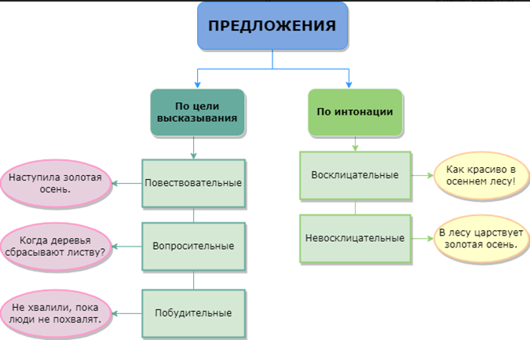
51. | Знаки препинания в конце предложения. | На этапе открытия нового исследуем учебный текст упр.143. Делаем вывод о работе каждого знака препинания (. ? !) в конце предложения. На основе упр.144 можно организовать на практическом уровне знакомство с логическим ударением.
52. | Виды предложений по цели высказывания и интонации. | Этап открытия нового знания начинаем со знакомства с видами предложения по цели высказывания – упр.145. На основе рубрики «Страничка для любознательных» начинаем составлять схему «Виды предложений». Знакомство с видами предложений по интонации проводим на основе упр.147. Завершаем составление схемы.
53. | Виды предложений по цели высказывания и интонации. Важное по смыслу слово. | Урок посвящен применению знаний о видах предложений, тексте, логическом ударении, работаем с упр.148 – 150.

Slide 18
54. | Подробное изложение повествовательного текста по вопросам. | Работаем по упр. 151. Начинаем работу с рассматривания рисунка. Определяем его тему. Читаем текст. Определяем его тему, главную мысль. Придумываем заголовок. Рассматриваем структуру текста. Выделяем части текста - начало, основную часть и заключение. Объясняем интонацию в последнем предложении. Закрываем текст листом бумаги. Устно составляем в парах текст, используя ответы на вопросы. Выполняем это задание письменно.
55. | Главные члены предложения. Подлежащее и сказуемое. | На этапе актуализации вспоминаем правила составления предложения из слов – упр.152. На этапе открытия нового начинаем с выделения в предложении основы – упр.153. С опорой на понятие «основа предложения» переходим к знакомству с главными членами предложения – упр.154. Формируем умение задавать вопросы: (Кто?) птицы. Птицы (что делают?) летят.
56. | Второстепенные члены предложения. | На этапе актуализации выделяем в предложении основу упр.155, задания на с.106. Определяем подлежащее и сказуемое. Этап открытия нового продолжается на основе упр.155, задания на с.107. Через систему вопросов подводим учеников к выводу, что слова, которые не являются главными членами, поясняют и уточняют их. Знакомимся с рубрикой «Сведения о языке» и узнаем, что такие слова называются второстепенные члены предложения. На этапе первичного закрепления используем упр.156, 157.

Slide 19
57. | Распространённые и нераспространённые предложения. | На основе умения определять в предложении главные члены предложения и второстепенные члены предложения вводим понятия «распространенные» и «нераспространенные» предложения по упр.158.
58. | Связь слов в предложении. | Уже на первоначальном этапе изучения предложения нужно сформировать алгоритм установления грамматической связи между словами в предложения (без введения понятия «грамматическая связь). 1. Находим грамматическую основу. Задаем вопросы: кто? или что?, что делает? 2. От подлежащего задаём вопросы к второстепенным членам. 3. От сказуемого задаем вопросы к второстепенным членам. 4. От второстепенных членов задаем вопросы к другим второстепенным членам. Отрабатывает алгоритм на упр. 161, 162. Выполняя упр.162 помним, что подлежащее и сказуемое не являются словосочетанием, потому что среди них нет главного слова. Вопрос можно задать в обе стороны: от подлежащего к сказуемому и наоборот.
59. | Урок повторения и проверки знаний. | Урок включает контрольную работу по рубрике «Проверь себя» на с.112. Задание 1 выполняется устно в парах. Остальные задания ученики выполняют самостоятельно письменно.

Slide 20
60. | Создание устного текста по картине И. Остроухова «Золотая осень». | Продолжаем серию уроков развития речи по репродукции картины по упр.165. Предлагаем ученикам рассмотреть репродукцию картины Ильи Семёновича Остроухова «Золотая осень» и ответить, почему Илья Семёнович Остроухов назвал картину «Золотая осень». Сравниваем цвет листьев и травы. Делаем вывод, что художник изобразил раннюю осень. Трава еще не успела пожелтеть и пожухнуть. Просим учеников выделить вертикальной рамочкой самое яркое и самое тёмное место на репродукции. Делаем вывод, что самое яркое место на репродукции находится в центре. Исследуем изображение деревьев. Сообщаем ученика, что художник изобразил дубы, липы и клены. Предлагаем ученикам на основе описания этих деревьев, указать из изображение тыльной стороной карандаша. Дубы изображены группой с темными стволами и изогнутыми ветвями, которые направлены в разные стороны. Ветви лип наклонятся к самой земле, словно дарят ей свои листья сердечки. Клен растет на центральной поляне. Его ветки не касаются земли, но семена, которые упали на землю проросли молодыми деревцами. Просим учеников расположить рамку горизонтально и выделить фрагменты, которые можно озаглавить: Организуем работу с лупой. И предлагаем ученикам рассмотреть тропинку, изображенную на картине. Просим учеников указать направление тропинки, по которой можно было бы войти в картину и полюбоваться осенним парком (слева направо). Рассмотрите с учениками сорок, которые встретились на тропинке. Предложите ученикам представить тишину леса, который замер в ожидании зимы, и только две сороки трещат на тропинке. На второй части урока познакомьте учеников с предложением, которое предлагается использовать для начала текста. Прочитайте слова для справок. Определите для описания каких объектов их можно использовать. Предложите ученикам сформулировать заключительную часть текста, отражающую их впечатление от прогулки по картине И. С. Остроухова. Письменную часть задания ученики выполняют на черновиках. Дальнейшая работа по редактированию и оформлению чистовой работы проводится учителем индивидуально с каждым учеником.

Slide 21
Завершающий урок русского языка в 1 классе
61. | Проектные задания. Пишем письмо. | Еще один урок посвящен развитию речи учеников, по рубрике «Наши проекты» на с.113. Тема урока – «Пишем письмо». Знакомим учеников с интригой – письмо Деду Морозу. Спрашиваем у детей, приходилось ли им когда-нибудь писать письма. Если да, то кому? Знакомимся с письмом девочки Лизы и определяем его структуру. Составляем правила написания письма: Сначала нужно поздороваться, учитывая правила вежливого обращения. Далее рассказать о себе. В конце прощаемся. Письменную часть задания ученики выполняют на черновиках. Обсудите с учениками, как отправить письмо. Познакомьте их с правилами подписывания конвертов и отправления писем.

Slide 22
Тематическое планирование
3 класс
Урок 36 Разделительный твердый знак
Урок 37 Предложение
Урок 38 Виды предложений
Урок 39 Обобщение знаний о видах предложений
Урок 40 Отработка умения определять тип текста (повествование, описание, рассуждение)
Урок 41 Определение типов текстов: обобщение
Урок 42 Связь слов в предложении
Урок 43 Главные члены предложения
Урок 44 Подлежащее
Урок 45 Сказуемое
Урок 46 Повторяем правописание слов с разделительным мягким знаком
Урок 47 Подлежащее и сказуемое
Урок 48 Второстепенные члены предложения
Урок 49 Предложения распространенные и нераспространенные
Урок 50 Знакомство с жанром письма
Урок 51 Учимся писать письма
Урок 52 Правописание слов с двумя безударными гласными в корне слова
Урок 53 Закрепление способов проверки написания слов с двумя безударными гласными в корне слова
Урок 54 Отработка способов решения орфографической задачи в зависимости от места орфограммы в слове: правописание слов с двумя корнями
Урок 55 Отработка способов решения орфографической задачи в зависимости от места орфограммы в слове: наблюдение за соединительными гласными о, е
Урок 56 Резервный урок: повторение по разделу орфография, тема "Правописание слов с орфограммами в корне"
Урок 57 Вспоминаем нормы речевого этикета: приглашение, просьба, извинение, благодарность, отказ
Урок 58 Пишем поздравительную открытку
Урок 59 Однородные члены предложения
Урок 60 Однородные члены предложения с союзами и, а, но
Урок 61 Однородные члены предложения без союзов

Slide 23
Тематическое планирование
4 класс
Урок 36 Текст. План текста
Урок 37 Пишем собственный текст по предложенному заголовку
Урок 38 Правописание суффиксов имен существительных
Урок 39 Несклоняемые имена существительные
Урок 40 Морфологический разбор имени существительного
Урок 41 Резервный урок по разделу морфология: отработка темы "Имя существительное"
Урок 42 Пишем текст по предложенному плану
Урок 43 Имя прилагательное. Значение и употребление имен прилагательных
Урок 44 Зависимость формы имени прилагательного от формы имени существительного
Урок 45 Склонение имен прилагательных
Урок 46 Правописание падежных окончаний имен прилагательных
Урок 47 Правописание падежных окончаний имен прилагательных в единственном числе
Урок 48 Особенности склонения имен прилагательных во множественном числе
Урок 49 Правописание падежных окончаний имен прилагательных во множественном числе
Урок 50 Безударные падежные окончания имен прилагательных: систематизация
Урок 51 Безударные падежные окончания имен прилагательных: обобщение
Урок 52 Правописание имен прилагательных
Урок 53 Морфологический разбор имени прилагательного
Урок 54 Резервный урок по разделу морфология: отработка темы "Имя прилагательное"
Урок 55 Вспоминаем типы текстов
Урок 56 Различаем тексты-повествования, тексты-описания и тексты-рассуждения
Урок 57 Местоимение
Урок 58 Личные местоимения 1-го и 3-го лица единственного и множественного числа
Урок 59 Склонение личных местоимений
Урок 60 Правописание личных местоимений
Урок 61 Раздельное написание личных местоимений с предлогами

Slide 24
Письменный ответ на вопрос, небольшое письменное высказывание на заданную тему. Критерии:
правильность – соответствие теме и задаче, точность привлеченного
фактического материала, адекватное использование терминов; корректность
речевого оформления;
полнота – достаточность и аргументированность ответа;
логичность – последовательность изложения, наличие обобщений и выводов.
В начальной школе при оценивании письменного ответа в центре внимания
находится его содержание, поэтому нецелесообразно при выставлении отметки учитывать орфографические и пунктуационные ошибки.

Slide 25
Письменный ответ на вопрос, небольшое письменное высказывание на заданную тему. Отметки:
Отметка «5» за письменный ответ ставится, если содержание ответа полностью соответствует теме и поставленной задаче, отсутствуют фактические ошибки; речевое оформление ответа характеризуется точностью и выразительностью; ответ отличается полнотой и аргументированностью; смысловой цельностью, логичностью и последовательностью.
Отметка «4» за письменный ответ ставится, если содержание ответа соответствует теме и поставленной задаче, но допущены единичные фактические неточности и/или отдельные речевые недочеты; ответ полный, но недостаточно аргументированный; характеризуется смысловой цельностью, логичностью, но могут быть допущены незначительные нарушения последовательности в изложении.
Отметка «3» за письменный ответ ставится, если допущены существенные отклонения от темы и задания; ответ неполный и/или недостаточно аргументированный; присутствуют отдельные нарушения последовательности и логики изложения, допущены речевые ошибки.
Отметка «2» за письменный ответ ставится, если он не соответствует теме и заданию; допущено много фактических неточностей и речевых ошибок; нарушена последовательность и логика изложения.

Slide 26
Изложение.
Критерии:
правильность – точность отражения темы, основной мысли, содержания исходного текста, корректное речевое оформление, отсутствие фактических и речевых ошибок;
полнота – отражение в изложении основного содержания исходного текста; логичность – смысловая цельность и последовательность изложения, отсутствие пропусков важных смысловых частей исходного текста.
Грамотность оценивается по числу допущенных учеником ошибок: орфографических, пунктуационных и грамматических, при этом ошибками считаются только случаи написания на изученные правила. Остальные ошибки педагог исправляет, но не учитывает при выставлении отметки.
За изложение выставляются две отметки: одна за содержание, вторая за грамотность.

Slide 27
Изложение. Отметки:
Отметка «5» - правильно передано содержание исходного текста, фактические ошибки отсутствуют, текст изложения характеризуется богатством словаря и разнообразием синтаксических конструкций; в пересказе отражены все основные микротемы исходного текста; содержание излагается последовательно и логично. В работе нет речевых ошибок или допущен 1 содержательный недочет и 1–2 речевых недочета.
Отметка «4» - правильно передано содержание исходного текста, но допущены единичные фактические неточности; лексический и грамматический строй речи достаточно разнообразен, в пересказе отражены все основные микротемы исходного текста; есть незначительные нарушения точности выражения мысли или имеются незначительные нарушения последовательности в изложении. В работе допускается не более 2 недочетов в содержании и не более 3–4 речевых недочетов.
Отметка «3» - в работе допущены значительные отклонения от содержания пересказываемого текста, в пересказе отражены не все микротемы исходного текста, допущены фактические неточности, в тексте пересказа встречается неправильное словоупотребление; словарь бедный, используемые синтаксические конструкции однообразны, присутствуют отдельные нарушения последовательности изложения и некоторые логические ошибки. В работе допускается не более 4 недочетов в содержании и 5 речевых недочетов.
Отметка «2» - в работе много фактических ошибок при пересказе исходного текста, что приводит к неправильной передаче содержания; основные микротемы исходного текста не сохранены, содержание текста передано некорректно; словарь крайне беден, часто встречаются случаи неправильного словоупотребления; отсутствует логика и последовательность изложения. В работе допущено 6 и более недочетов в содержании и 6 и более речевых недочетов.

Slide 28
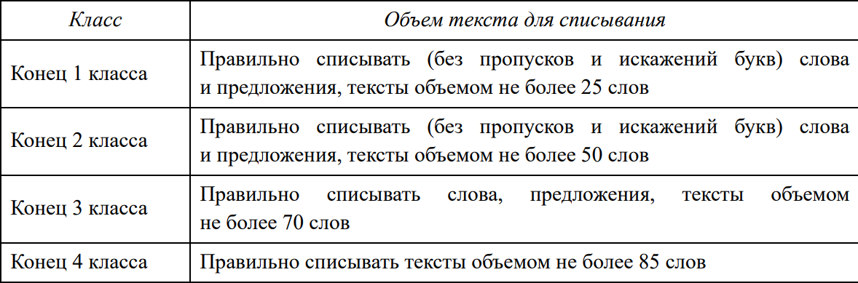
Списывание.
Критерии:
В связи со спецификой данного вида работы из общепринятых критериев
используются два: правильность и полнота.

Slide 29
Списывание. Отметки:
Отметка «5» за списывание ставится, если текст воспроизведен правильно и в полном объеме, процент правильно выполненной работы на высшую отметку должен быть не менее 90%, может быть допущен один недочет (например, не поставлен знак в конце предложения, но при этом следующее предложение начинается со строчной буквы) или одно изменение графического облика слова (перестановка, замена или пропуск буквы, не приводящие к орфографической ошибке).
На выставление отметок «4», «3» и «2» влияет количество ошибок и искажений графического облика слов.
Традиционный подход к количеству ошибок при выставлении отметок за контрольное списывание следующий:
отметка «5» – нет ошибок;
отметка «4» – допущена 1 ошибка или два исправления;
отметка «3» – допущено 2–3 ошибки;
отметка «2» – допущено 4 ошибки и более.

Slide 30
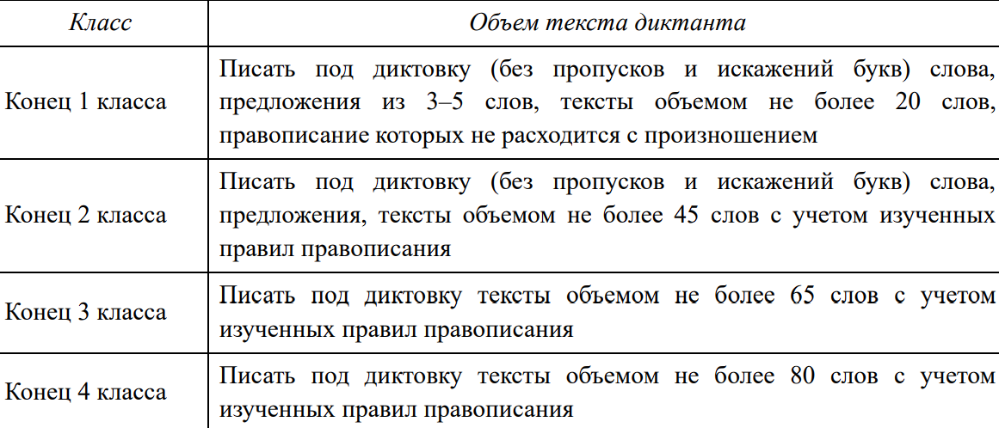
Диктант. Критерии:
При проверке диктанта исправляются все ошибки и искажения графического облика слов, но при оценивании учитываются только орфографические и пунктуационные ошибки, связанные с применением изученных правил, а также ошибки в тех словарных словах, с которыми на уроках проводилась специальная работа.
Ошибки на неизученные орфограммы при выставлении отметки не учитываются. При подсчете количества ошибок целесообразно использовать подход, связанный с учетом повторяемости и однотипности ошибок. Повторяющейся считается ошибка, допущенная в слове, используемом в тексте неоднократно, или ошибка в написании корня однокоренных слов, встретившихся в диктанте. Все повторяющиеся ошибки учитываются как одна ошибка.

Slide 31
Диктант. Отметки:
Отметка «5» за диктант ставится, если текст записан правильно и в полном объеме, процент правильно выполненной работы на высшую отметку должен быть не менее 90%, может присутствовать один недочет или одно искажение графического облика слова.
На выставление отметок «4», «3» и «2» влияет количество ошибок и искажений графического облика слов. Традиционный подход к количеству ошибок при выставлении отметок за контрольный диктант следующий:
отметка «5» – в диктанте нет ошибок;
отметка «4» – в диктанте допущены 1–2 ошибки;
отметка «3» – в диктанте допущено от 3 до 5 ошибок;
отметка «2» – в диктанте допущено более 5 ошибок.
Если в контрольном диктанте допущено более пяти сделанных самим обучающимся исправлений написания, оценка снижается на балл, при наличии более двух исправлений неправильного написания на правильное отличная оценка не выставляется. Это требование не распространяется на обучающие и текущие диктанты, при оценивании которых не учитывается количество исправлений.

Slide 32
Диктант. Отметки:
Если после диктанта были предложены грамматические задания, они оцениваются отдельной отметкой.
Отметка «5» за грамматические задания ставится, если все задания выполнены правильно.
Отметка «4» за грамматические задания ставится, если не выполнена или выполнена неправильно одна четверть заданий, при этом три четверти заданий выполнены правильно.
Отметка «3» за грамматические задания ставится, если не выполнена или выполнена неправильно половина заданий, половина заданий выполнена правильно.
Отметка «2» за грамматические задания ставится, если более половины заданий не выполнено или выполнено неправильно.

Slide 33
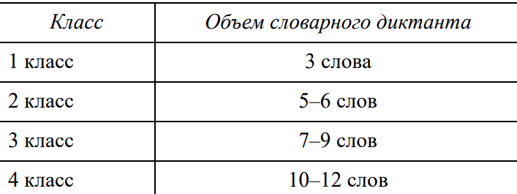
Словарный диктант. Критерии:
Объектом контроля при проведении этих диктантов является написание слов с непроверяемыми орфограммами, перечень этих слов присутствует в учебниках.

Slide 34
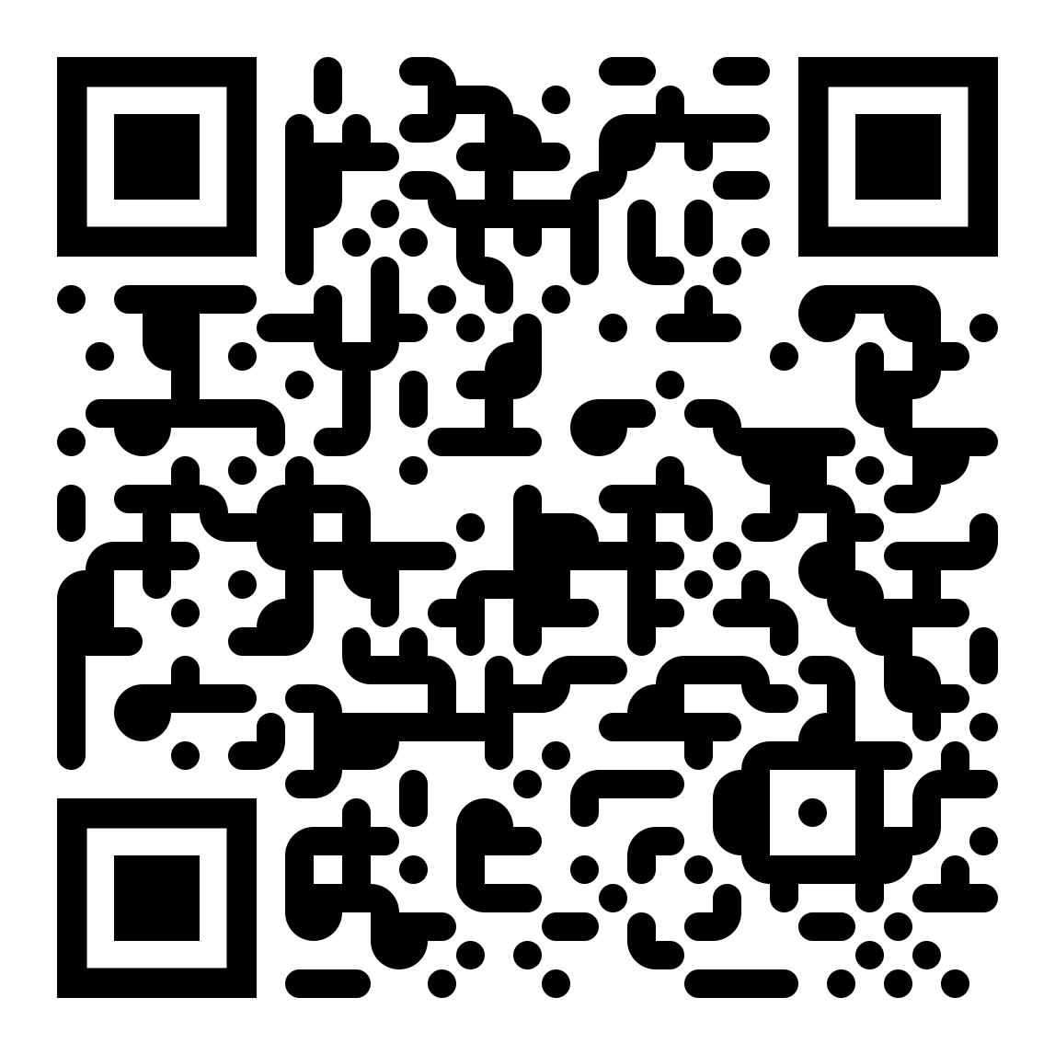
Тест

